Slide 1
Государственное бюджетное общеобразовательное учреждение города Москвы «Школа № 1505 «Преображенская»
Презентация на тему
Проведение урока для детей с синдромом Дауна
Консультант проекта: Никифорова Вероника Викторовна
Руководитель проекта: Томилова Варвара

Slide 2
Проблема проекта
В России отсутствует постоянное взаимодействие между обычными и особенными людьми, что приводит к непониманию и даже к агрессии со стороны обычных людей в отношении особенных, в случае прямого контакта.

Slide 3
Цель проекта
Научится взаимодействовать с «солнечными»
детьми и поделится опытом со школьниками.

Slide 4
Задачи проекта
1. Принять участие в уроках для детей с синдромом Дауна и проконсультироваться с преподавателями о том, как провести урок самостоятельно
2. Подготовить план урока и согласовать его с преподавателями
3. Подготовить и провести урок для детей с синдромом Дауна
4. Подготовить материалы и провести урок для пятого класса на тему «Правила взаимодействия с детьми с синдромом Дауна».

Slide 5
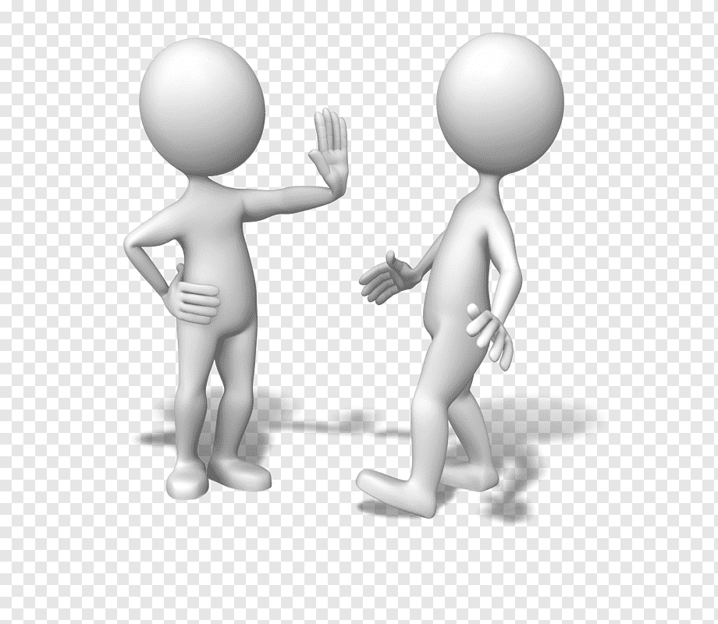
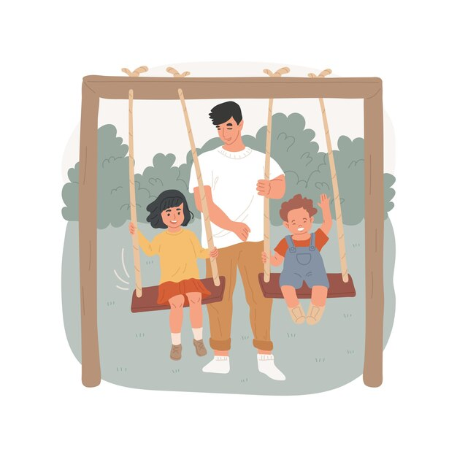
Взаимодействия
Правило 1
Правило 2
Правило 3
Правило 4
Правило 5

Slide 6
Школа и фонд

Slide 7
Урок для «солнечных» детей

Slide 8
Урок для 5 класса

Slide 9
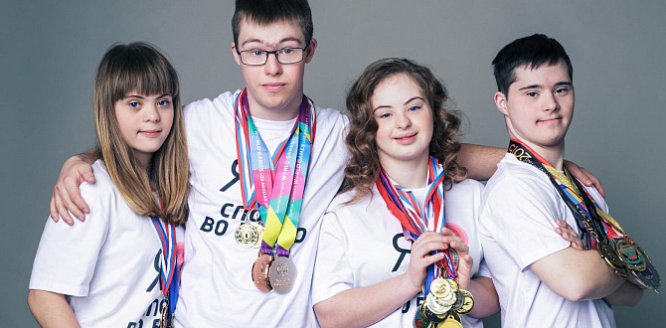
Спасибо за внимание!

